Slide 1
Les Semaines de l’influence
En novembre 2015, l’Espace Culture et Paix vous propose les semaines de l’influence. Là où le pouvoir et l’autorité s’exercent d’une façon explicite, en sollicitant notre consentement, l’influence opère plus indirectement pour nous amener à croire et faire certaines choses. Elle agit sur nous de façon allusive, suggestive, diffuse, pour nous rallier aux causes les plus diverses. Dans les sociétés modernes ouvertes, multiculturelles, livrées aux media et à l’immédiat, où explosent les réseaux sociaux, les jeux d’influence sont considérables. On peut y gagner en liberté, en nouvelles options, en diversification des choix. On peut aussi devenir le jouet inconscient de trop d’influences contradictoires. Les semaines de l’influence nous feront donc réfléchir à notre responsabilité : on doit se nourrir d’influences sans en être esclave, on doit exercer une influence sans chercher à séduire ou manipuler les autres.

Slide 2
Les Semaines de l’Influence
Inspiration et influence
Parole Donnée N°227
Partage et influence
Parole Donnée N° 228
La personne influente
Parole Donnée N° 229
Sphère d’influence
Parole Donnée N° 230
Mercredi 4 novembre
Mercredi 11 novembre
Mercredi 18 novembre
Mercredi 25 novembre

Slide 3
Etymologie et définition
in (dedans), fluo (s’écouler)
« sorte d'écoulement, de flux censé provenir des astres et agir sur les hommes et les choses »
Action (plutôt lente et continue) d'un agent physique (sur quelque chose), suscitant des modifications d'ordre matériel.
Action exercée à distance par un astre (influence de la lune sur les marées).
Électrisation/s'électriser au voisinage d'un conducteur électrisé
Force hypothétique émanée des astres, qui agirait sur le caractère, le destin de tel individu.
Puissance indéterminée exerçant une action mystérieuse sur les êtres et les choses.
Action (généralement graduelle et imperceptible) qui s'exerce sur les dispositions psychiques, sur la volonté de telle personne.

Slide 4
Thèmes connexes déjà traités
Action (mars 2012)
Attitude (avril 2013)
Autorité (octobre 2012
Conscience (octobre 2013)
Échange (juin 2014)
Éducation (mai 2010)
Liberté (juin 2010)
Personne (mars 2013)
Pouvoirs (janvier 2013)
Pureté (octobre 2010)
Relations (juillet 2011)
Responsabilité (décembre 2010)
Transformation (février 2011)
Unité (novembre 2013)
voir le site www.culture-et-paix.org

Slide 5
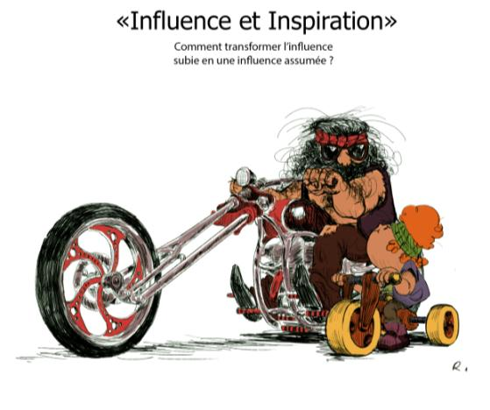
Influence et inspiration
Parole Donnée N°227
« Le paradoxe de la condition humaine, c’est qu’on ne peut devenir soi-même que sous l’influence des autres. » affirme Boris Cyrulnik. L’idéal est tout de même qu’une personne suive son élan, sa vocation et son inspiration, tout en faisant bon usage d’influences fécondes et en écartant les parasites. Seul un projet personnel et collectif peut donner un souffle nouveau aux influences. Sinon, celles-ci seront subies.

Slide 6
Problématique de Parole Donnée N° 227
Dans notre vie et nos choix, quelle est la part d’influence directe ou indirecte, consentie ou subie, qui marque l’empreinte (positive ou négative) du milieu naturel, familial, social, culturel ?
Quelle est la part d’inspiration originale, personnelle, créative, qui correspond vraiment à notre vocation, à notre destinée assumée ?
inspiration
Moi
influences

Slide 7
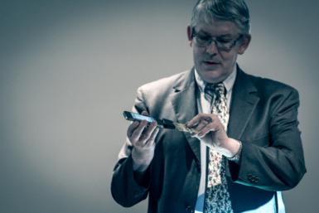
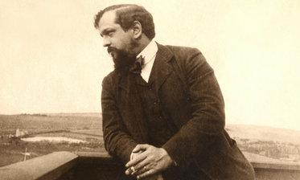
Quelques citations
Didier Hallépée
Claude Debussy
Nancy H. Kleinbaum
Comme il est difficile d'échapper à ces croyances et à ces écoles, conditionnés comme nous le sommes par nos parents, nos traditions. Comment dès lors exprimer nos vraies natures ? Comment nous défaire des préjugés, des coutumes, des influences ? La réponse, jeunes et tendres pousses, et qu'il faut sans cesse s'efforcer de changer de point de vue.
Le Cercle des Poètes Disparus
(…) un moyen pour l’homme d’essayer de maîtriser les phénomènes qui le dépassent et qui ont une forte influence sur ses conditions de vie. L’absence de compréhension des phénomènes naturels leur donne une dimension religieuse et mystique.
Tout ce que l'on peut dire de ma musique m'est complètement égal. Je ne prétends point qu'on l'imite, ni qu'elle exerce une influence quelconque sur qui que ce soit. Je tiens à rester indépendant ; je fais mon œuvre comme je dois, comme je puis.

Slide 8
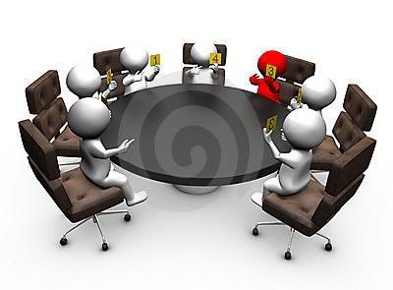
Première partie
Discussion par tables

Slide 9
Ce qui m’inspire
Table 1
Actuellement, qu’est-ce qui vous inspire le plus ? (projet, activité, personne, idée etc …) ?
Quelles influences peuvent vous éloigner de cette source d’inspiration ? (venant de vous ou du dehors)
Inversement, quels facteurs renforcent votre inspiration ?

Slide 10
Table 1
Kooki : j’allais commencer un doctorat en informatique avec un avenir tout tracé, mais après une rencontre décisive, j’ai décidé d’intégrer une école de théologie et de mettre de côté mes études scientifiques. Je sens que mon choix me permettra de pleinement me réaliser, et mes parents me soutiennent. Ce projet aura un grand impact. Je sens de la joie et de la liberté à l’intérieur de moi et que c’est le bon chemin, car je réponds à un appel. Cela dit, je suis influencé par le doute et cela arriverait à tout le monde. Alors, je parle avec les autres, et ne me sens pas seul.
Bernard : j’adore le travail artisanal (bâtiment, art) et je suis heureux que mon dernier fils soit attiré par cette branche ; j’ai visité des luthiers avec lui. Il est inspiré par leur métier, leur passion, mais cette voie est terriblement bloquée par la pression économique. Nous devons essayer de passer outre l’influence du découragement, de la réalité économique et voir si cette vocation peut s’accomplir et à quel prix.

Slide 11
Influençable, moi ?
Table 2
Vous direz quels aspects de votre caractère, de votre vécu et de votre situation actuelle peuvent vous rendre influençables.
Dans quel domaine ? (spirituel, intellectuel, sentimental, moral, politique, comportemental)
Dans quels cadres ou milieux ?
Par qui ?
Quand ?

Slide 12
Table 2
C’est vrai qu’a priori, presque tout le monde répond : « influençable, moi ? Pas du tout. »
Anne : je me souviens que, dans ma jeunesse, on voulait me faire fumer, et pour moi, il n’en était pas question. La publicité est quelque chose que je pense ignorer presque complètement.
Jean-Paul : je reconnais que j’ai tendance à un peu trop m’occuper des autres. Je suis disponible pour des attentes collectives, quitte à ne pas trop prendre d’initiative personnelle. C’est un peu comme si les besoins et les attentes des autres me satisfaisaient. En réalité, c’est une façon de se laisser influencer, de laisser le cours des choses décider.
Ronel : je viens d’Haïti et suis le produit d’un milieu pauvre, j’ai été 6 ans enseignant à Haïti. Je suis ici en France pour réussir ma vie, sans tourner le dos à mes compatriotes, mais je suis influencé par eux quand ils appellent à l’aide. Je reconnais qu’il n’est pas toujours facile de faire preuve d’objectivité dans ces situations.

Slide 13
Inspirer des êtres qui ne seront pas influençables
Table 3
Comme il est difficile d'échapper à ces croyances et à ces écoles, conditionnés comme nous le sommes par nos parents, nos traditions. Comment dès lors exprimer nos vraies natures ? Comment nous défaire des préjugés, des coutumes, des influences ? La réponse, jeunes et tendres pousses, et qu'il faut sans cesse s'efforcer de changer de point de vue.
Nancy .H. Kleinbaum (le cerlce des poètes disparus)
Comment les éducateurs (parents et professeurs surtout) peuvent-ils éveiller et inspirer les jeunes, et leur permettre de ne pas être passivement influençables mais de s’affirmer librement ?

Slide 14
Nous avons abordé les système éducatifs alternatifs au formatage de l’école publique classique. Nous avons évoqué les écoles de type Waldorf, Steiner, où la créativité et la liberté sont plus grandes. Il s’agir souvent de milieux plus ouverts, où l’enfant est moins influençable, plus stimulé à trouver sa voie.
Sans aller jusque là, il faut reconnaître que le système éducatif français est très académique, basé sur la connaissance pure ; il faut aller très haut dans l’enseignement pour développer l’esprit critique. Les initiatives des enseignants se heurtent vite à une très lourde influence de la corporation et du système.
Il existe des manières simples de développer la réflexion personnelle, d’amener à réfléchir, tout en suivant bien le programme. Le pédagogue doit être inspirant s’il veut susciter l’éveil de ses élèves.
Hélas, dans la formation des enseignants, l’aspect pédagogique semble peu développé.
Des tentatives heureuses ont eu lieu pour commencer la philosophie plus tôt. La collection « Les Petits Platons » veulent éveiller le questionnement philosophique chez les jeunes enfants.
Il faut savoir que le développement de la curiosité, de la liberté de penser commence dans la famille. Les parents jouent un rôle moteur pour que leurs enfants soient créatifs, imaginatifs, ouverts et arrivent à sortir des sentiers battus.

Slide 15
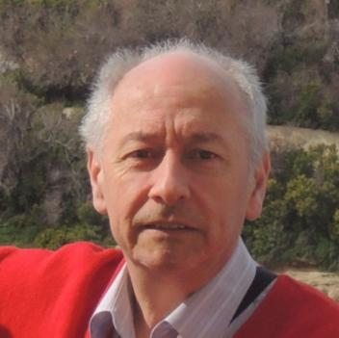
Deuxième Partie
Exposé de Laurent Ladouce, directeur de l’Espace Culture et Paix

Slide 16
Méthodologie
Pourquoi y a-t-il des influences ? Pourquoi veut-on influencer ?
Pour quoi agir sur l’être humain ? A quelle fin ?
Quels sont les types d’influence ?
Qui est influençable, ou au contraire influent ? Parole donnée N° 229
Comment agit l’influence ? (mécanismes) Parole Donnée N° 228
Où y a-t-il de l’influence ? (sphère d’influence) Parole Donnée N° 230
Quand est-on influençable ? Quand devient-on influent ?

Slide 17
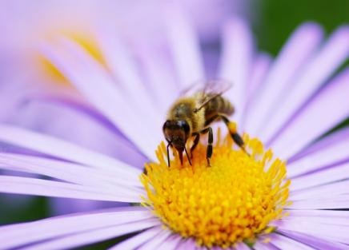
Pourquoi y a-t-il des influences ? Quel est leur impact ?
Corps individuel de vérité
Tout être existe en soi et pour soi, a son existence propre et son identité (dictée par le code génétique dans le cas des êtres vivants)
existe comme partie d’un tout, en interaction avec d’autres êtres. Agit sur eux, subit leur action
Corps en relation

Slide 18
Qu’est-ce que la force ?
Force (mathématique) = interaction entre deux objets ou systèmes.
Objet
Sujet
Les Principes de l’Unification appellent action de donner-et-prendre la force d’attraction réciproque entre tous les êtres. Il est certain que chaque être exerce une action sur les autres et subit leurs actions. Le langage scientifique répugne toutefois au terme « influence » qui a une connotation magique, mythologique, pré-scientifique. L’influence est surtout étudiée en science sociale et psychologie.

Slide 19
Le vivant et l’influence
Le minéral a quelque chose d’inaltérable. Il subit l’érosion et l’usure, mais peut-on parler d’influence ?
La vie comporte d’une part une grande plasticité et d’autre part une très grande quantité d’échanges par ingestion, respiration, symbiose.
Chez certaines espèces les stratégies de camouflage montrent l’influence de l’environnement sur l’intimité, l’être même du « camouflé », qui se métamorphose pour se fondre dans le paysage.
L’être humain, doué de la vie, de la pensée et du libre-arbitre, est le plus polyvalent de tous les êtres, ses métamorphoses sont innombrables, il est le plus influençable et le plus influent (voir diapositive N° 37)

Slide 20
Ordre naturel dans l’univers
Toute entité de la galaxie et du système solaire existe en soi et pour soi, mais aussi dans le cadre d’un ensemble qui comporte un aspect vertical et un aspect horizontal. D’où les « influences » exercées par les corps célestes les uns sur les autres.
Centre de la galaxie
Ordre
vertical
Ordre
individuel
Soleil
Vénus
Terre
Mercure
Mars
Jupiter
Ordre horizontal

Slide 21
Ordre naturel dans la société
Chacun de nous reçoit les influences de l’hérédité et se trouve exposé à de multiples influences contemporaines. En même temps, nous exerçons une influence sur notre entourage.
Grands-parents
Ordre
vertical
Ordre
individuel
Parents
F & S
F & S
F & S
F & S
Enfants
Ordre horizontal

Slide 22
Pouvoir, autorité, influence
Dans toute société s’exerce un pouvoir contraignant, ascendant, exercé par ceux qui exercent l’autorité. Ce pouvoir diminue de nos jours, et avec lui une certaine rigidité.
Dans les sociétés démocratiques, constitutionnelles (Etat de droit) ce pouvoir tend à être désacralisé, et très codifié. Il perd de sa magie, « le roi est nu. »
Certes, tout dirigeant doit posséder du charisme, une aura, mais même dans ce cas, il est dans son intérêt de susciter une adhésion libre et consentante à ses idées et sa personne et de fédérer d’autres compétences et charismes, au lieu de s’imposer.
L’influence serait au pouvoir sain ce que la séduction, le charme, seraient à l’amour authentique.

Slide 23
Note : soft power, smart power
Soft power (puissance douce, pouvoir de convaincre) : concept utilisé en relations internationales. Popularisée par Joseph Nye, puis repris par de nombreux dirigeants.
capacité d'un acteur global— État, firme multinationale, ONG, une institution internationale voire un réseau de citoyens— d'influencer indirectement le comportement d'un autre acteur ou la définition par cet autre acteur de ses propres intérêts.

Slide 24
Types d’influence
faire croire
faire être
Faire aimer
faire faire
Sujet
Sujet
Influence sur
Endoctrinement
Emprise
Contrôle
Pression
Prestige
Intimidation
Influence par
Déstabilisation
Manipulation
Suggestion
Flatterie
Insinuation
Objet
objet

Slide 25
Types d’influence (suite)
Influence avec : contamination, imitation, contagion (idéologie, modes, comportements, snobismes)
Influence dans
Diffusion
Entrisme
Bain

Slide 26
Acteurs et agents d’influence
Associations
Entreprises
Partis politiques
Groupes religieux
Groupes criminels
événements
Réseaux sociaux
célébrités
media
lobbies
esprit
Think tanks
corps
faire croire, faire penser
Faire réagir
faire aimer
Faire haïr

Slide 27
L’ère des masses et des individus
Dans les temps modernes, toutes les structures féodales ont volé en éclat,
Les populations se sont regroupées en Etats-nations et sous des idéologies humanistes remplaçant la religion
Parallèlement, l’individu a pris une place centrale. Des groupes d’individus peuvent se fédérer brièvement en tribus et nuées éphémères

Slide 28
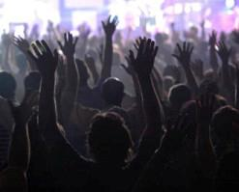
Effervescence Collective (Emile Durkheim)
Ces forces éprouvent le besoin de se répandre pour se répandre, par jeu, sans but, sous forme, ici, de violences stupidement destructrices, là, de folies héroïques. A ces moments, cette vie plus haute est vécue avec une telle intensité et d’une manière tellement exclusive qu’elle tient presque toute la place dans les consciences. L’idéal tend alors à ne faire qu’un avec le réel ; c’est pourquoi les hommes ont l’impression que les temps sont tout proches où il deviendra la réalité elle-même et où le Royaume de Dieu se réalisera sur cette terre. »
Emile Durkheim
Bonne
Benoît XVI
Force collective = contagion
Mauvaise
(Carl Jung)

Slide 29
Risques de contagions et contaminations psychiques
Les régimes totalitaires ont essayé de rétablir un pouvoir magique, très fortement sacralisé, visant à créer l’homme nouveau, en exerçant une pression idéologique et policière sur le psychisme, le mode de vie, le libre-arbitre
Depuis la fin de la guerre froide, le risque de contagion est très différent, beaucoup plus « horizontal » et sauvage, chacun de nous est la cible de toutes sortes d’influences.

Slide 30
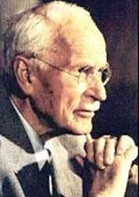
Contagion mentale nocive : danger psychique
Ce ne sont ni la famine, ni les tremblements de terre, ni les microbes, ni le cancer, mais bel et bien l’homme qui constitue pour l’homme le plus grand des dangers. La cause en est simple : il n’existe encore aucune protection contre les épidémies psychiques; or ces épidémies-là sont infiniment plus dévastatrices que les pires catastrophes de la nature. Le suprême danger qui menace aussi bien l’être individuel que les peuples pris dans leur ensemble, c’est le danger psychique. Un danger majeur émane de la masse, au sein de laquelle les effets de l’inconscient s’accumulent, étouffant alors les instances de la conscience.
Carl G. Jung, l’homme à la découverte de son âme
Notes:
Carl Gustav Jung était conscient que les passions idéologiques peuvent être très destructrices. Comme d’autres chercheurs de son temps, il émit l’hypothèse qu’il existe des épidémies psychiques et écrivit : L’étude scientifique de l’’âme est la science de l’avenir. C’est la science qui nous est la plus indispensable. Il apparaît en effet que ce ne sont ni la famine, ni les tremblements de terre, ni les microbes, ni le cancer, mais bel et bien l’homme qui constitue pour l’homme le plus grand des dangers. La cause en est simple : il n’existe encore aucune protection contre les épidémies psychiques; or ces épidémies-là sont infiniment plus dévastatrices que les pires catastrophes de la nature. Le suprême danger qui menace aussi bien l’être individuel que les peuples pris dans leur ensemble, c’est le danger psychique. Un danger majeur émane de la masse, au sein de laquelle les effets de l’inconscient s’accumulent, étouffant alors les instances de la conscience.

Slide 31
Contagion des justes, de l’amour
Tous les hommes attendent dans leur cœur une transformation du monde. Maintenant se réalise l’acte central de transformation qui est seul en mesure de renouveler vraiment le monde : il s’agit d'une fission nucléaire portée au plus intime de l’être - la victoire de l’amour sur la haine, la victoire de l’amour sur la mort. Seule l’explosion intime du bien qui vainc le mal peut alors engendrer la chaîne des transformations qui, peu à peu, changeront le monde. Tous les autres changements demeurent superficiels et ne sauvent pas. (Benoît XVI)

Slide 32
Société d’affluence et d’influence
Dilution de l’autorité et des pouvoir contraignants
Déclin des convictions, systèmes, dogmes
Sociétés de plus en plus atomisées, individualistes
Individus moins structurés, plus ouverts mais souvent livrés à eux-mêmes, manquant de repères intellectuels, affectifs, moraux
Excitation et stimulation visuelle, tactile, sonore permanentes
Déluge de l’offre, de la nouveauté, de la consommation
Civilisation de surconsommation, d’addictions, de dépendance
Regroupements en tribus ou « segments » éphémères, multiformes
Civilisation des media et de l’immédiat, primauté de l’actualité, de l’événementiel, du prime-time, du temps réel

Slide 33
Cœur
intellect
volonté
émotion
Influençable aux plans intellectuels, idéologiques, suivisme, conformisme, endoctrinement
Cœur et conscience
Réflexion et sagesse
projet
sentiment
Rayonnement intellectuel
Influences esthétiques, culturelle
Sentimentales
Influences morales, politiques, comportementales
Rayonnement affectif et artistique
Rayonnement moral
Personne Influençable
Cœur qui n’a pas mûri
Se sent peu responsable
Absence de projet
Pas de centre
Personne Influente
Cœur qui a mûri
Se sent responsable
Projet personnel

Slide 34
Stratégies éducatives
Il est toujours préférable de convaincre que de persuader. La persuasion vise à impressionner par la séduction ou les émotions, là où la conviction s’efforce de susciter une adhésion consciente et réfléchie.
Les personnes qui cherchent à influencer ne le font pas toujours avec une mauvaise intention. La diapositive suivante montre que les mots « influence » et « inspiration » ont un interface (au milieu) et donnent des idées pour passer d’une stratégie d’influence à une stratégie d’inspiration

Slide 35
Conditionner
Contaminer
Déteindre
Endoctriner
Impressionner
Faire plier
Insinuer
manipuler
Persuader
Peser
prédisposer
Communiquer
Conseiller
convaincre
Enflammer
Éveiller
Évoquer
Faire naître
insuffler
Guider
susciter
Agir
Animer
Entraîner
Gouverner
mener
Influencer (amour faux ou immature)
Inspirer (amour vrai ou plus mûr)

Slide 36
Esquisse du point de vue unificationniste
Faire être, faire aimer, faire faire : trois rôles de l’éducation
Théorie des trois grands partenaires sujets et des trois bénédictions
Théorie de l’être humain comme microcosme, médiateur et seigneur des deux mondes
Théorie de la part de responsabilité humaine

Slide 37
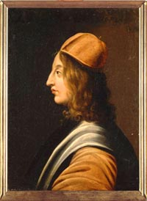
Plasticité et projet humain
« Si nous ne t'avons donné, Adam, ni une place déterminée, ni un aspect qui te soit propre, ni aucun don particulier, c'est afin que la place, l'aspect, les dons que toi-même aurais souhaités, tu les aies et les possèdes selon ton vœu, à ton idée. Pour les autres, leur nature définie est tenue en bride par des lois que nous avons prescrites : toi, aucune restriction ne te bride, c'est ton propre jugement, auquel je t'ai confié, qui te permettra de définir ta nature. (…) Doté du pouvoir arbitral de te façonner toi-même, tu te donnes la forme qui aurait eu ta préférence.»
Pic de la Mirandole

Slide 38
Création et Projection
Objet
Sujet
(cœur)
Le cœur = élan irrépressible de chercher la joie en aimant un objet
L’objet comme projection de soi
Projeter son image
L’artiste dans sa Création
les parents dans leurs enfants.
La Création comme projection
Dieu projeté dans Sa création (image divine)
Dieu projeté en l’être humain (caractère divin)
joie
Amour
Reflet

Slide 39
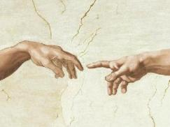
Le Projet de Dieu pour l’homme
De : Michelangelo
Homme
(objet)
Dieu
(Sujet)
Modèle : refléter l’image divine et le caractère divin
Idéal de la création = accomplir les trois grands buts (être, aimer, faire)
élever des êtres libres qui veulent jouer le rôle pour lequel ils ont été créés
Ressemblance
Trois buts
Période de Croissance

Slide 40
Meilleur prof
Meilleur parent
Meilleur
patron
Ascension
Faire être
Ascension
Faire aimer
parent
patron
Guide
professeur
Autonomie
Spirituelle
et intellectuelle
Ascendant
Autorité
Exemplarité
élève
employé
enfant

Slide 41
Cœur
Intellect
volonté
émotion
Le cœur doit motiver les parents, les professeurs et les patrons à tirer le meilleur des capacités émotionnelles et artistiques, intellectuelles et morales de ceux à qui ils sont confiés.

Slide 42
Être
Aimer
Faire
Amour vrai
Dieu
Corps
Homme parfait
Esp
Amour Vrai
Dieu
Eve
Enfants
Adam
Amour Vrai
Dieu
Choses
Œuvres
Être humain
Guide (enseignant)
Sagesse et savoir
Parent – Chef
Amour et pouvoir
Maître
Maîtrise et avoir

Slide 43
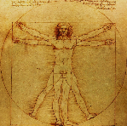
Dieu
Monde physique
Monde spirituel
Être humain : conçu en premier, créé en dernier
Archétype, « mesure » de toutes choses
Microcosme des deux mondes et « perméable » (sensible aux deux mondes)
L’être humain est un condensé de tous les éléments du monde spirituel et du monde physique. S’il ne domine pas cette diversité qui est en lui, il sera sous influence. Il s’agit donc d’atteindre la maturité et de dominer l’environnement
L’être humain peut dominer les deux mondes et en être le Seigneur en accomplissant sa part de responsabilité
Microcosme
Médiateur
Souverain

Slide 44
Dieu
(créateur)
Règne Direct
être humain mûr et
non influençable
Être humain
(co-créateur)
accomplissement
Croissance
formation
Période
de croissance
Règne Indirect
être humain encore
Immature et influençable

